Slide 1

IDOLATRíA MODERNA
(1Cor. 8:5-6)

Slide 2
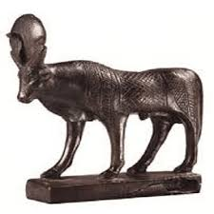
Introducción
¿En que pensamos cuando escuchamos la palabra Idolatría?
Los Cristianos pensamos en que estamos exentos de ese problema
¿Qué hay de la Idolatría Moderna?

Slide 3
I.
¿Qué es Idolatría?
(Éxodo 20:1-5)

Slide 4
I. ¿Qué es Idolatría?
Es la Adoración a ídolos
Es la adoración o el culto que se tributa a entidades, objetos, imágenes o elementos naturales que se consideran dotados de poder divino, o también a divinidades falsas.
La idolatría no consiste únicamente en postrarse ante una imagen, sino también en adorar con imágenes o sin ellas a dioses que no son el Señor de Israel.
En el Nuevo Testamento se aplica también a la excesiva valoración de cualquier criatura, de modo que esta toma el lugar del Creador.

Slide 5
I. ¿Qué es Idolatría?
Dios todas estas palabras, diciendo:
Yo soy Jehová tu Dios, que te saqué de la tierra de Egipto, de casa de servidumbre.
No tendrás dioses ajenos delante de mí.
No te harás imagen, ni ninguna semejanza de lo que esté arriba en el cielo, ni abajo en la tierra, ni en las aguas debajo de la tierra.
No te inclinarás a ellas, ni las honrarás; porque yo soy Jehová tu Dios, fuerte, celoso, que visito la maldad de los padres sobre los hijos hasta la tercera y cuarta generación de los que me aborrecen, y hago misericordia a millares, a los que me aman y guardan mis mandamientos (Éxodo 20:1-6)

Slide 6
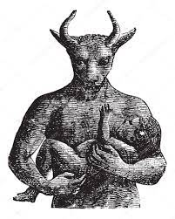
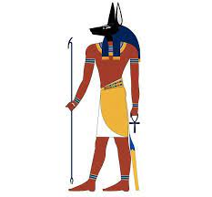
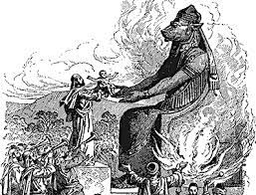
II.
El Desarrollo de la Idolatría
(Rom.1:18-28)

Slide 7
II. El Desarrollo de la Idolatría
En realidad el hombre empezó a cambiar a Dios desde que desobedeció Su Mandamiento
Los descendientes de Caín se olvidaron por completo de Dios (Gen.4:14-24)
La Generación antediluviana se apartó por completo de Dios (Gen.6:1-7)
Después del diluvio la adoración a ídolos apareció en los nuevos pobladores de la tierra

Slide 8
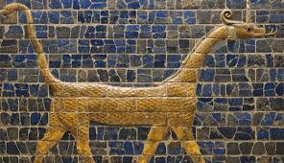
II. El Desarrollo de la Idolatría
En el antiguo Egipto se acostumbraba representar a los dioses en forma de animales (toro, halcón, etc.) o con forma humana y algunas características animales (hombre con cabeza de chacal o de toro).
En Mesopotamia, preferían imágenes con forma humana, hechas de madera y cubiertas de oro (Dan.2:31- 45).
En Persia había una multitud de dioses, pero con el tiempo la se fue centrando en el dios Ahura-mazda, al que se presentaba como un hombre con alas de ave.
En Canaán giraba alrededor de BAAL, ASTEROT; BEL; DAGÓN; MOLOC; NISROC; NEBO; QUEMOS; TERAFÍN, etc.).

Slide 9
II. El Desarrollo de la Idolatría
Al surgir el cristianismo, sus seguidores tomaron de Israel este fervor contra la idolatría
Sin embargo tuvieron que enfrentarse a la idolatría del mundo Grecoromano
Uno de los grandes problemas fue el culto al Emperador
Posteriormente, es la adoración a imágenes de santos muertos, la idolatría a la que se enfrenta la iglesia

Slide 10
II. El Desarrollo de la Idolatría
Analice Romanos 1:18-28

Slide 11
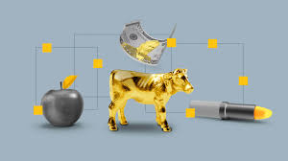
III.
Los ídolos Modernos
(Éxodo 20:1-5)

Slide 12
III. Los Ídolos Modernos
El Materialismo: Cambiamos a Dios por posesiones materiales
La Avaricia es idolatría (Col.3:5)
La Raíz de todos los males es el amor al dinero (1Tim.6:9-10; 17)
El que ama el dinero, no se sacia de él (Ecl.5:10)

Slide 13
III. Los Ídolos Modernos
El Trabajo: Cambiamos a Dios por el trabajo
Porque ¿qué tiene el hombre de todo su trabajo, y de la fatiga de su corazón, con que se afana debajo del sol?
Porque todos sus días no son sino dolores, y sus trabajos molestias; aun de noche su corazón no reposa. Esto también es vanidad.
No hay cosa mejor para el hombre sino que coma y beba, y que su alma se alegre en su trabajo. También he visto que esto es de la mano de Dios. (Ecl.2:22-24)
Busca primero el Reino de Dios… (Mateo 6:33)

Slide 14
III. Los Ídolos Modernos
El Deporte: Cambiamos a Dios por actividades deportivas de la familia o eventos deportivos
Todas las cosas me son lícitas, mas no todas convienen; todas las cosas me son lícitas, mas yo no me dejaré dominar de ninguna. (1Cor.6:12)
El intelecto: Cambiamos a Dios por el intelecto humano
Cuando queremos probar todo a través de la ciencia y a veces a través de la pseudo-ciencia
Oh Timoteo, guarda lo que se te ha encomendado, evitando las profanas pláticas sobre cosas vanas, y los argumentos de la falsamente llamada ciencia (1Tim.6:20) (Heb.11:3)

Slide 15
III. Los Ídolos Modernos
Uno Mismo: Cambiamos a Dios por nuestros propios deseos
Nos amamos mas a nosotros mismos que a Dios (Mat.22:37)
Digo, pues: Andad en el Espíritu, y no satisfagáis los deseos de la carne. Porque el deseo de la carne es contra el Espíritu, y el del Espíritu es contra la carne; y éstos se oponen entre sí, para que no hagáis lo que quisiereis (Gal.5:16-17)
Porque el que siembra para su carne, de la carne segará corrupción; mas el que siembra para el Espíritu, del Espíritu segará vida eterna. (Gal.6:8)
Con Cristo estoy juntamente crucificado, y ya no vivo yo, mas vive Cristo en mí; y lo que ahora vivo en la carne, lo vivo en la fe del Hijo de Dios, el cual me amó y se entregó a sí mismo por mí. (Gal.2:20)

